Slide 1
Exceptions
In-depth presentation

Slide 2
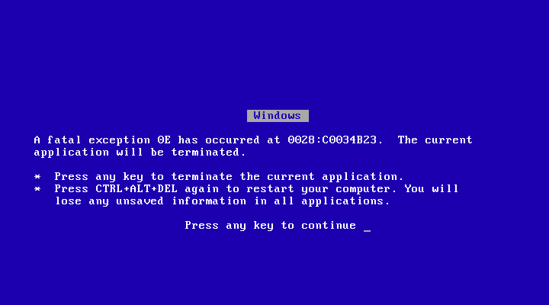
What are exceptions
Are they bad?
Notes:
There is one common wrong opinion on exceptions upon many programmers. The opinion is that they are pure evil

Slide 3
Structured Exception Handling
.Net Framework bases it’s exception handling mechanics on SEH.
Main SEH keywords:
- __try
- __except
- __finally
Looks similar, right?
Notes:
Рассказать о том что на SEH основывается .нет обработка исключений, о том что основное использование самого СЭХ идет при разработке на С++ из-за отсутствия в С++ блока finally

Slide 4
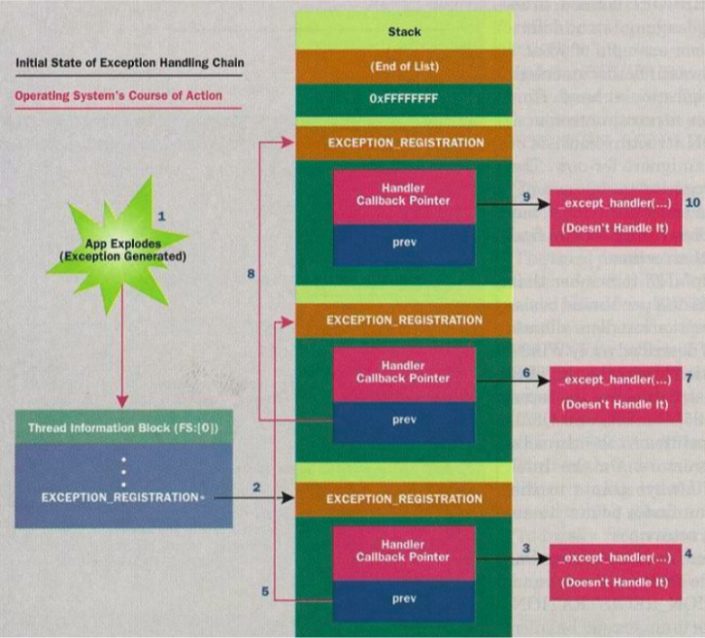
Structured Exception Handling
Notes:
На которой все чудесно показано

Slide 5
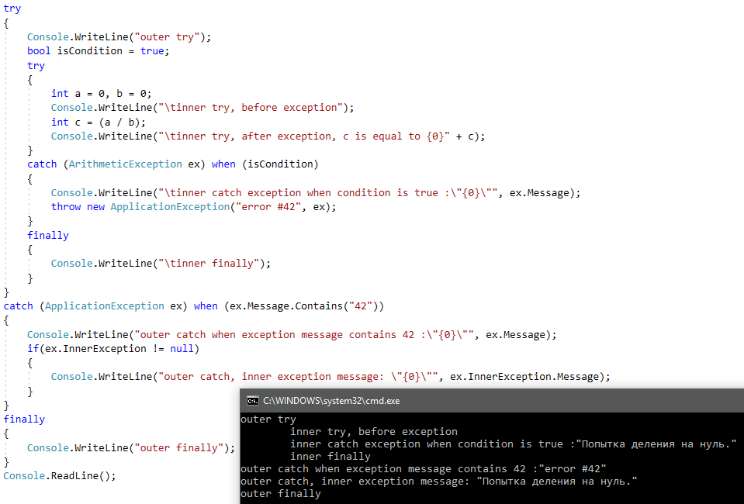
Try-catch-finally code examples
Notes:
После того как код внутренних блоков finally будет выполнен, исполняется
> код из обрабатывающего блока catch. Здесь выбирается способ восстановления
> после исключения. Затем можно выбрать один из трех вариантов действий:
> ? еще раз сгенерировать то же исключение для передачи информации о нем коду,
> расположенному выше в стеке;
> ? сгенерировать исключение другого типа для передачи дополнительной инфор-
> мации коду, расположенному выше в стеке;
> ? позволить программному потоку выйти из блока catch естественным образом

Slide 6
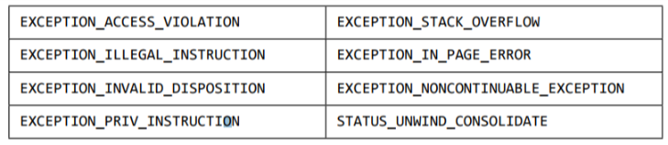
When finally won’t work
Finally is considered to execute in all conditions, but that not quite true.
Here are some common conditions:
Wrong thread abortion
2. Corrupted State Exceptions
Notes:
Прерывание потока или выгрузка домена приложений является источником исключения
> ThreadAbortException, обеспечивающего выполнение блока finally. Если же поток преры-
> вается функцией TerminateThread или методом FailFast класса System.Environment, блок
> finally не выполняется. Разумеется, Windows производит очистку всех ресурсов, которые
использовались прерванным процессом.
> В CLR некоторые исключения, генерируемые машинным кодом, рассматриваются
> как исключения поврежденного состояния (Corrupted State Exceptions, CSE). Дело
> в том, что обычно они являются следствием проблем с CLR или с машинным кодом,
> неподконтрольных разработчику. По умолчанию CLR не позволяет управляемому
> коду перехватывать такие исключения и блок finally не выполняется. Вот список
> CSE-исключений в Win32.

Slide 7
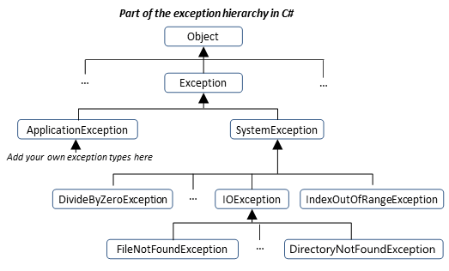
SystemException / ApplicationException
Notes:
> Специалисты Microsoft хотели сделать тип System.Exception базовым для
> всех исключений, а два других типа, System.SystemException и System.ApplicationException,
> стали бы его непосредственными потомками. Кроме того, исклю-
> чения, вброшенные CLR, стали бы производными от типа SystemException, в то
> время как исключения, появившиеся в приложениях, должны были наследовать
> от ApplicationException. Это дало бы возможность написать блок catch, пере-
> хватывающий как все CLR-исключения, так и все исключения приложений.
> Однако на практике это правило соблюдается не полностью; некоторые ис-
> ключения являются прямыми потомками типа Exception (IsolatedStorageException),
> некоторые CLR-исключения наследуют от типа ApplicationException
> (TargetInvocationException), а некоторые исключения приложений — от типа
> SystemException (FormatException). Из-за этой путаницы типы SystemException
> и ApplicationException не несут никакой особой смысловой нагрузки.

Slide 8
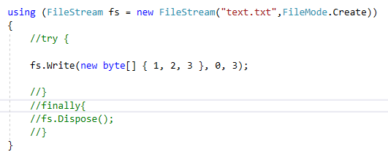
lock, using, foreach
These three instructions create try/finally blocks automatically.
In lock: finally disables block;
In using: finally executes Dispose method;
In foreach: finally executes Dispose method for IEnumerator objects
Example:
Notes:
> Например, в C# при использовании инструкций lock, using и foreach> блоки try/finally создаются автоматически. Компилятор строит эти блоки и при
> переопределении деструктора класса (метод Finalize). При работе с упомянутыми
> конструкциями написанный вами код помещается в блок try, а код очистки — в блок
> finally. А именно:
> ? если вы используете инструкцию lock, то внутри блока finally снимается
> блокировка;
> ? если вы используете инструкцию using, то внутри блока finally для объекта
> вызывается метод Dispose;
> ? если вы используете инструкцию foreach, то внутри блока finally для объекта
> IEnumerator вызывается метод Dispose;
> ? если вы определяете деструктор, то внутри блока finally вызывается метод
> Finalize базового класса.

Slide 9
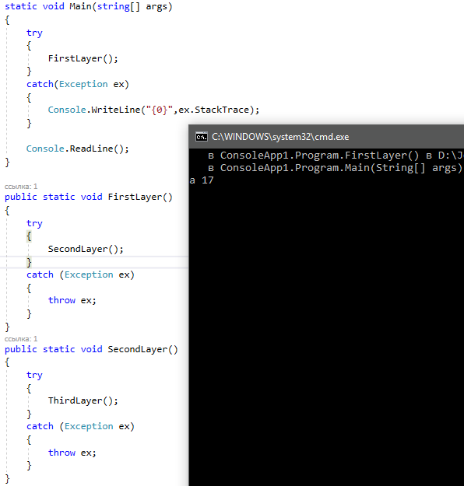
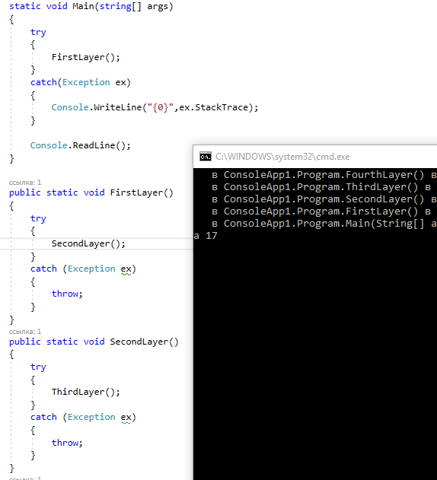
The throw mysteries
throw ex; throw;

Slide 10
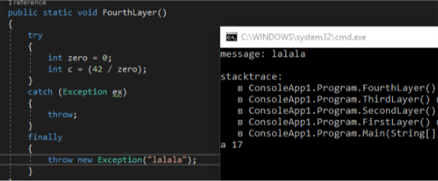
The throw mysteries
What about adding new Exception in finally
Notes:
Наше начальное исключение остается необработанным, и по сути было сьеденно новым исключением созданным в блоке finally

Slide 11
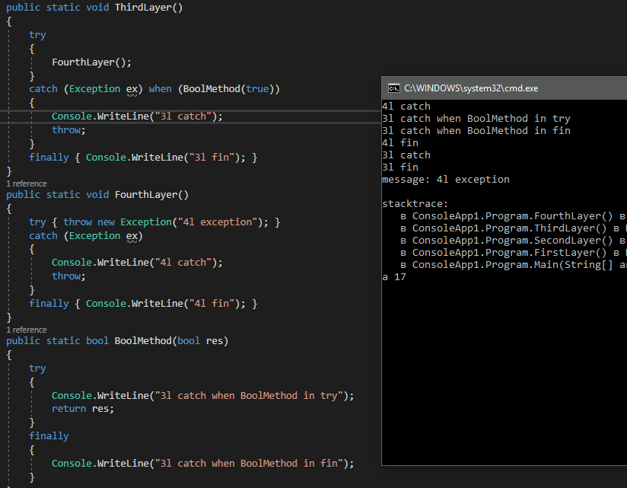
The throw mysteries
Watching catch filters workflow goes in spite of catch-finally logistics
Notes:
Этот код примечателен тем что мы видим что перед тем как выполнится внутренний файнали, фильтр внешнего кетч блока выполняется. Что можно понять, ведь перед тем кк выбрать подходящий обработчик, нужно удостоверится в том что нам подходят его условия(when)

Slide 12
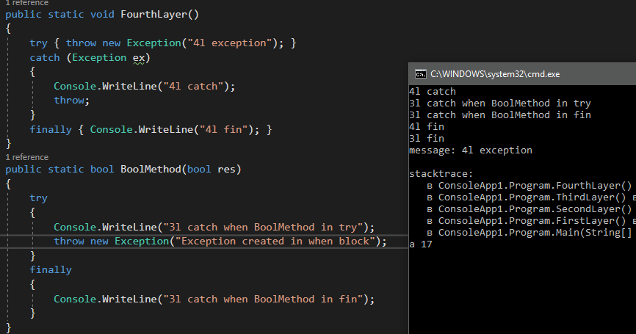
The throw mysteries
Maybe even setting up an exception in filters for catch block which should catch our exception
Notes:
Исключение созданное внутри when не выходит за его рамки.

Slide 13
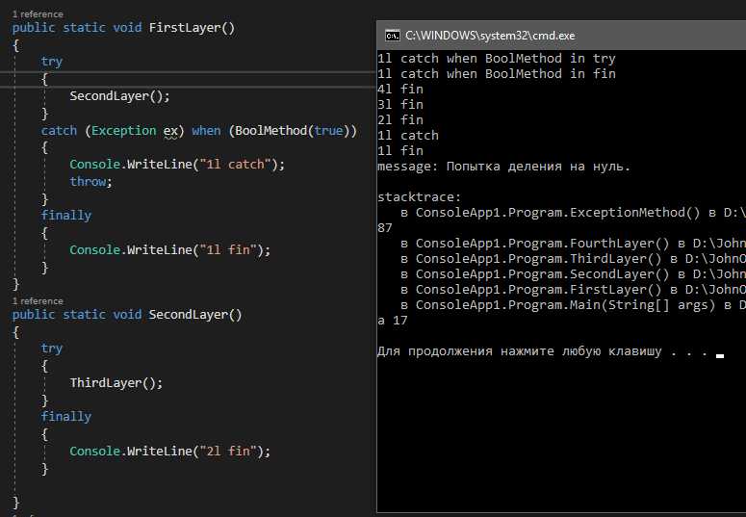
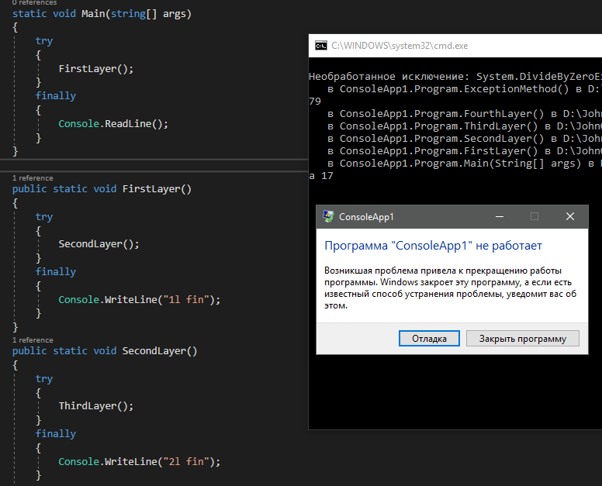
The throw mysteries
Buckle up, cause this rabbit hole goes deep.
Notes:
Насколько опасно использовать файнали без кетч блоков, ведь оно не выдодится если подходящий кетч не находится

Slide 14
That’s about it for now!

